Slide 1
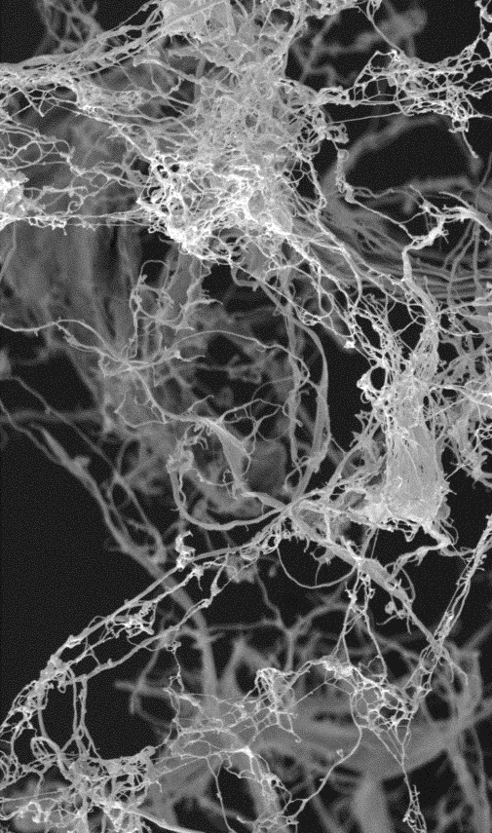
31. Janvier 2019 Rencontres WOODRISE Weidmann Fiber Technology Lucile Delaunay-Driquert
Quel est l’avenir du marché des microfibrilles de cellulose ?

Slide 2
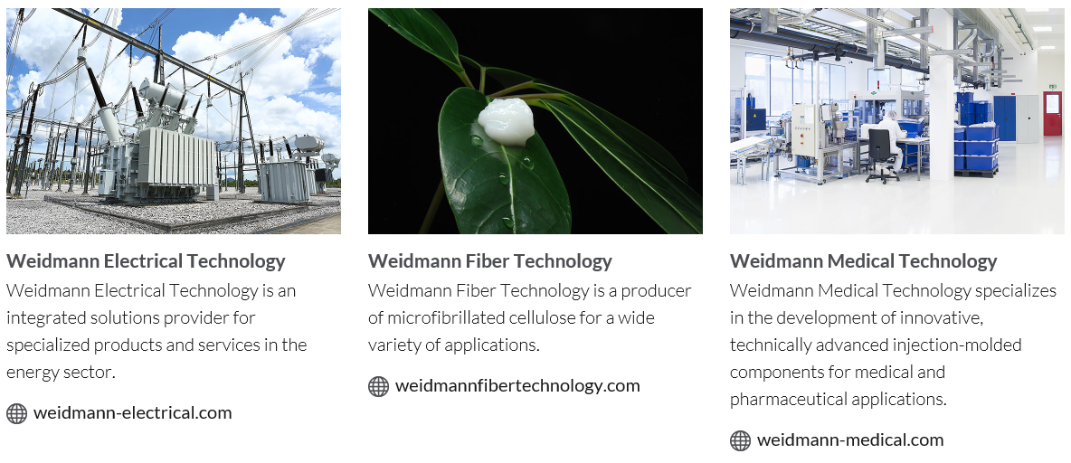
WEIDMANN GROUP

Slide 3
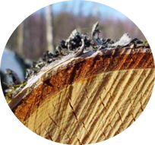
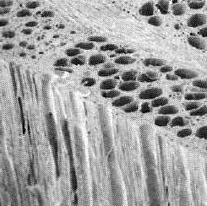
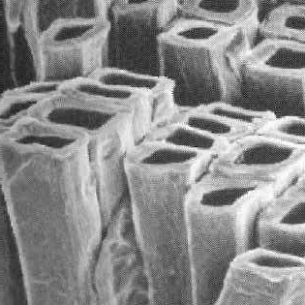
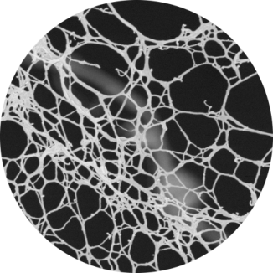
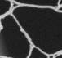
ZOOM SUR LES MICROFIBRILLES
m
cm
mm
µm
nm
Bois /
Plantes annuelles
Fibres dans
matrice végétale
Fibres de
Cellulose
Micro-
fibrilles
Nano-
fibrilles

Slide 4
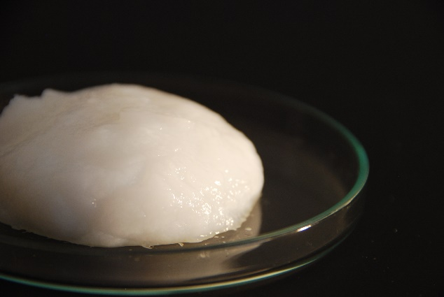
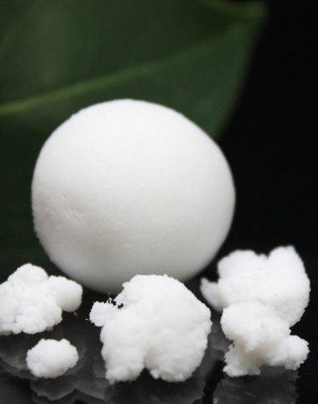
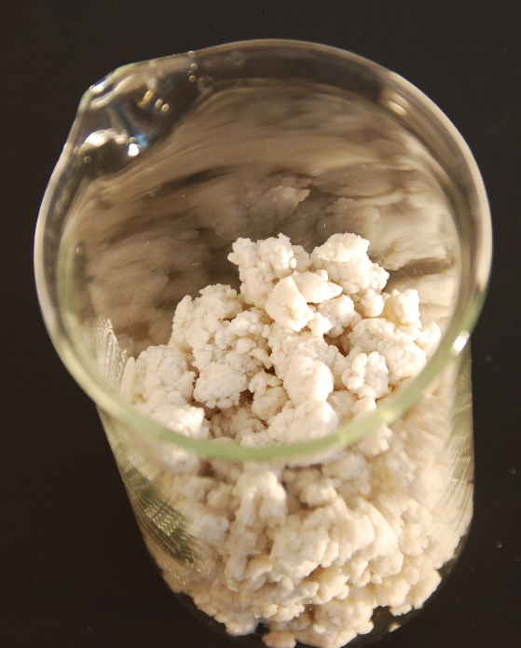
VISUEL DES MFCs
MFC 3% concentration
MFC 10% concentration
MFC 25% concentration

Slide 5
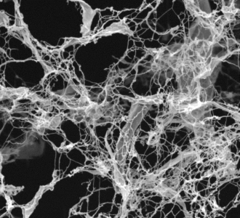
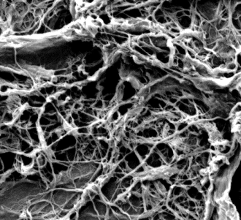
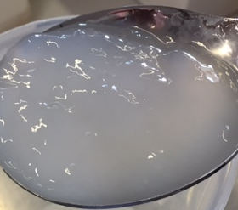
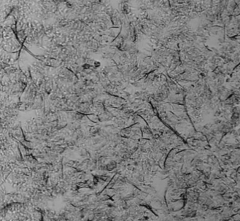
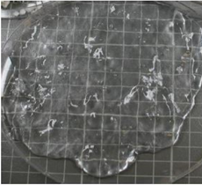
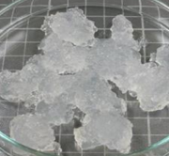

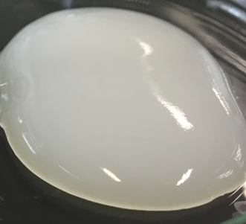
CHARACTERISATION DES MFCs
10 μm
10 μm
Élevée
Basse
MFC
Surface Spécifique
Morphologie
Charge de Surface
TEMPO-oxidée
Longiligne
100µm
Cationisée
Fragmentée

Slide 6
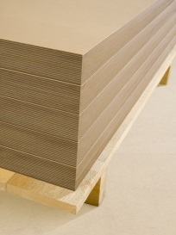
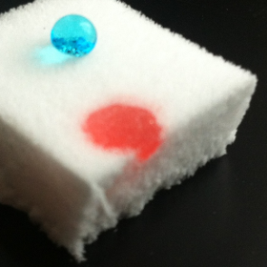

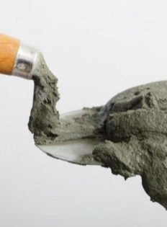

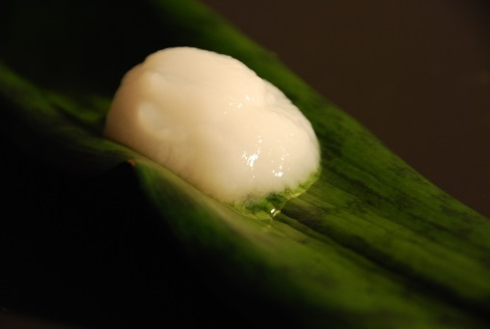
EXEMPLES D’APPLICATIONS
Isolation Électrique
Environnement
Colles
Propriétés Mécaniques
Usinabilité
Absorption Huile
Système de Filtre CO2
Traitement de l’eau
Filtration
Papier/Emballage
Construction / Béton
Emballages plus légers
Barrières
Adjuvants
Colles
Rhéologie
Temps de séchage et de prise
Colorant et Vernis
Cosmétique
Épaississant
Temps de séchage
Dispersion des pigments
Amélioration des propriétés filmogènes
Epaississant
Réduction Huile / Phase Grasse
Cosmétique verte
Support pour actifs
Stabilisateur

Slide 7
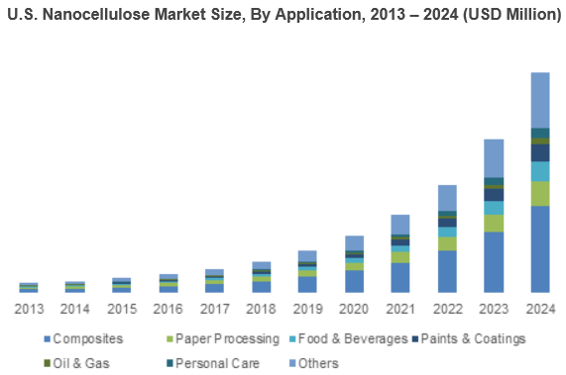
MARCHÉS / APPLICATIONS / VOLUMES
“In the nanocellulose market, nanofibrillated cellulose segment is said to gain the highest share of over USD 540 million by 2024 owing to its superior properties.
Nanocellulose Market size will likely surpass USD 1 billion by 2024.”
“Nanocellulose industry is driven by its applications in the food & beverage packaging materials, due to its exceptional characteristics which help prevent the food content spoilage and blocks the oxygen entry in it. Moreover, the product is used to substitute polystyrene-based foams and also helps improving the shelf life, thus improving the overall food quality. ”
Source: https://www.gminsights.com/industry-analysis/nanocellulose-market

Slide 8
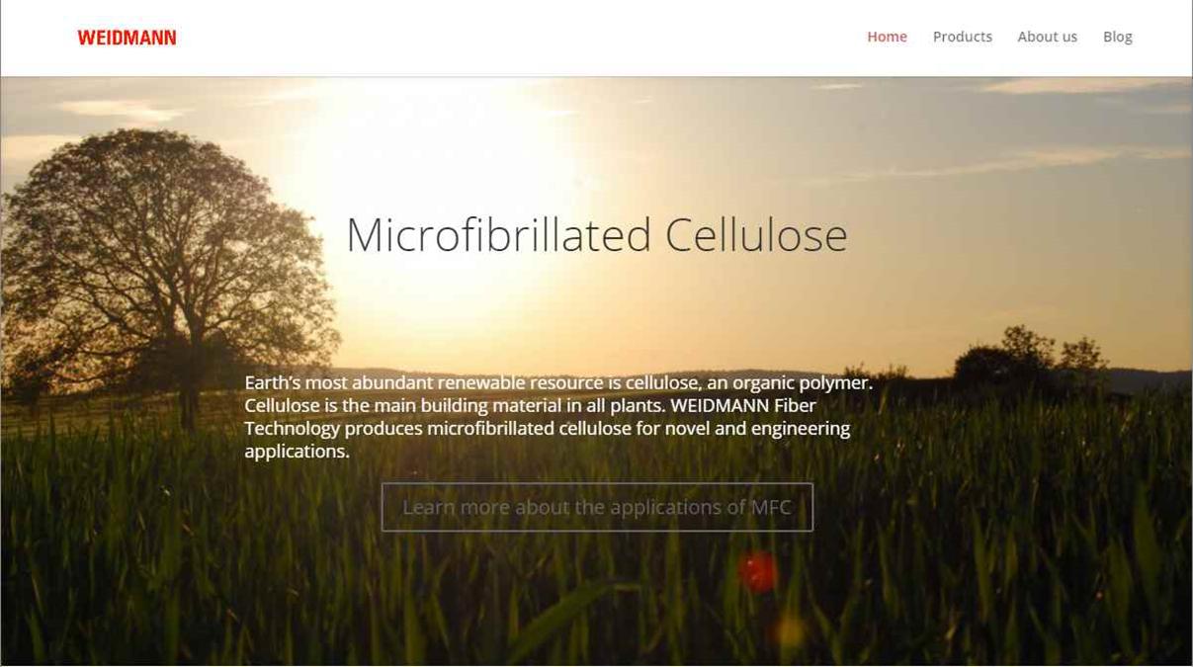
weidmannfibertechnology.com
Notes:
8

